Slide 2
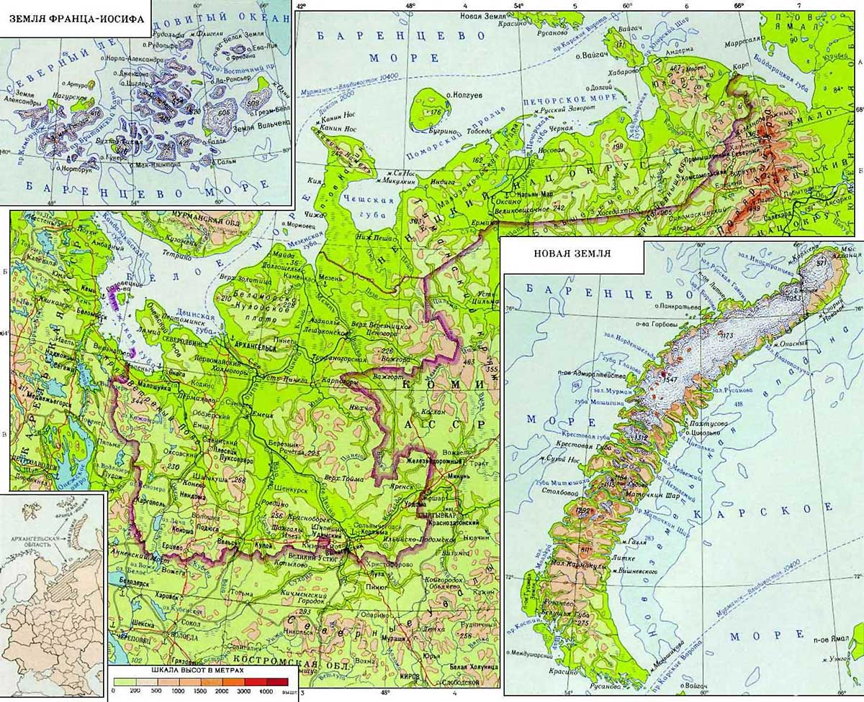
Архангельской области- 80 лет

Slide 3
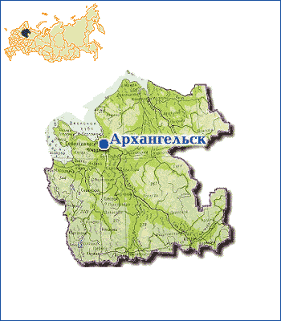
2012 год - 75 лет
Образована
23 сентября 1937. Административный
центр области —
город
Архангельск.

Slide 4
Флаг и герб Архангельской области

Slide 5
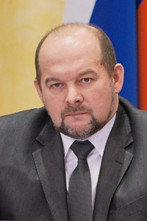
Губернатор Архангельской области и Ненецкого АО
Игорь Орлов

Slide 6
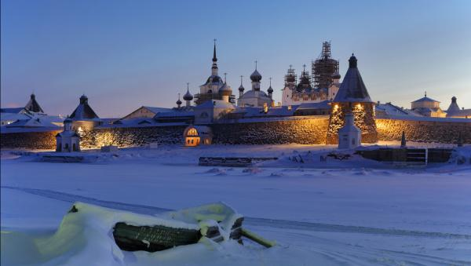
Географическое положение и климат
Область расположена на севере Восточно-Европейской равнины. Омывается Белым, Баренцевым и Карским морями.
Граничит на западе с Карелией, на юге с Вологодской и Кировской областями,
на востоке с Республикой
Коми.
Площадь Архангельской
области 589 913 км²

Slide 7
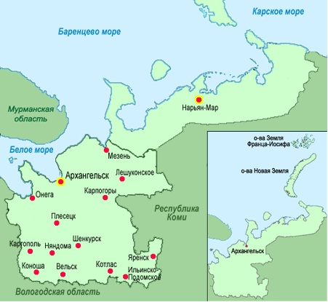

Slide 8
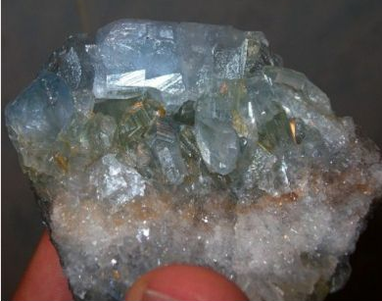
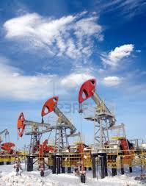
Рельеф и полезные ископаемые
Территория области представляет собой равнину
В области находятся значительные месторождения нефти и газа, алмазов, бокситов, гипсов. Основные недостатки — труднодоступность и суровые климатические условия.

Slide 9
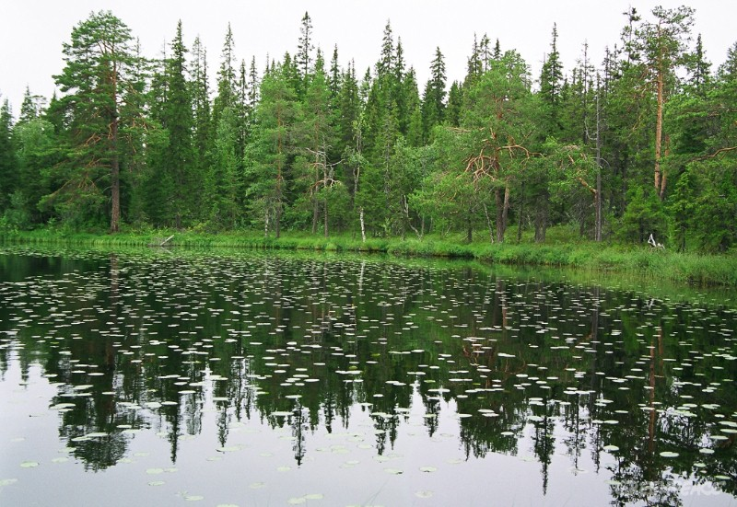
Внутренние воды
В области густая сеть рек и озёр. Почти все реки относятся к бассейну Северного Ледовитого океана.
На территории
области около
2,5 тысяч озёр.

Slide 10
Животный и растительный мир
Архангельская область большей частью входит в зону тайги и тундры.
На территории Архангельской области расположены: Пинежский заповедник, Кенозерский национальный парк, национальный парк «Русская Арктика», частично Водлозерский национальный парк и 33 заказника.

Slide 11
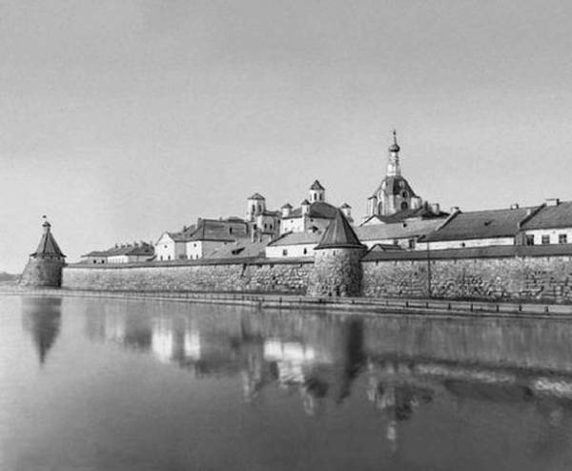
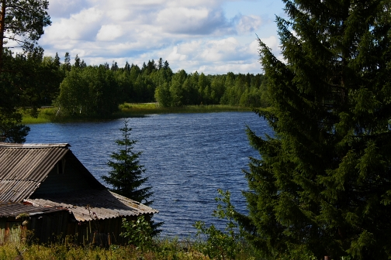
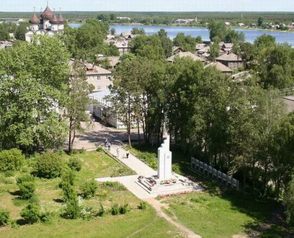

Slide 12
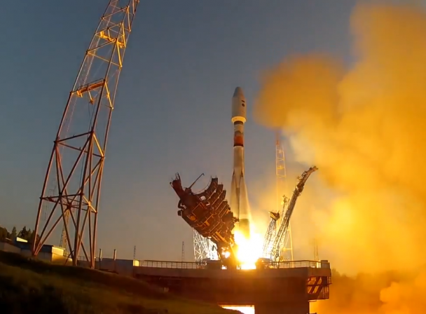
Население и промышленность
Население области составляет 1 228 056 человек (плотность 2.01 чел/км2).
Архангельская область обладает развитой рыбной, лесной, деревообрабатывающей и целлюлозно-бумажной промышленностью.
Основные промышленные
центры: Архангельск, Котлас,
Северодвинск, Няндома
Новодвинск, Коряжма, Вельск.
На территории области
находится космодром
«Плесецк».

Slide 13
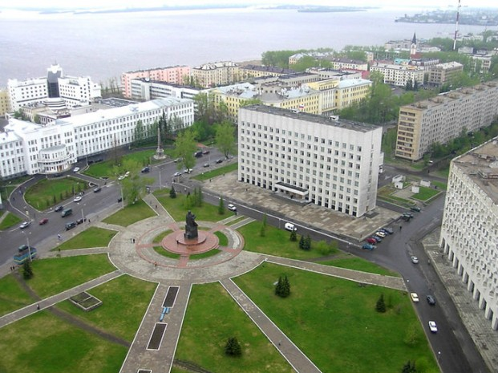
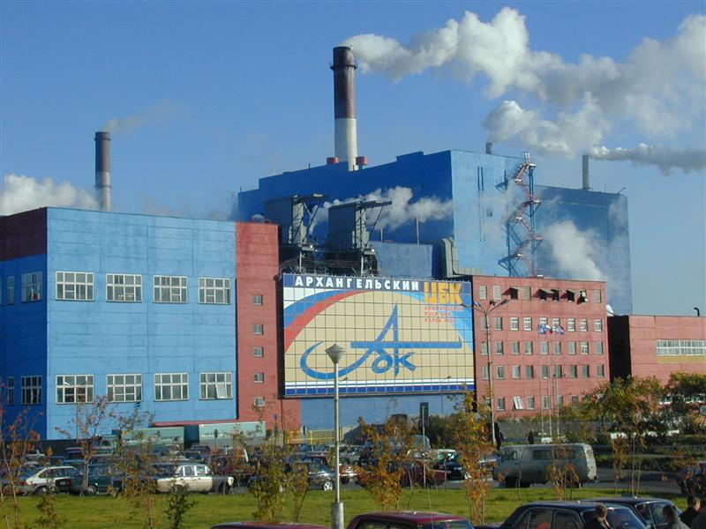
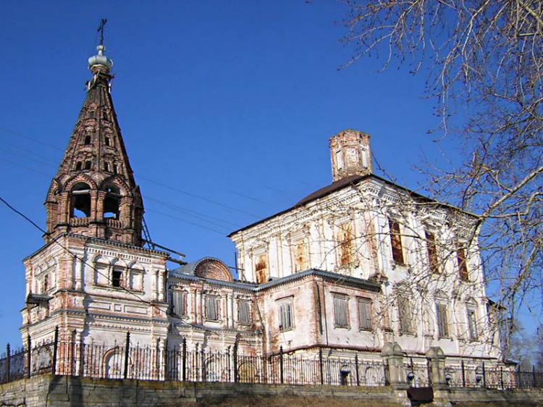

Slide 14
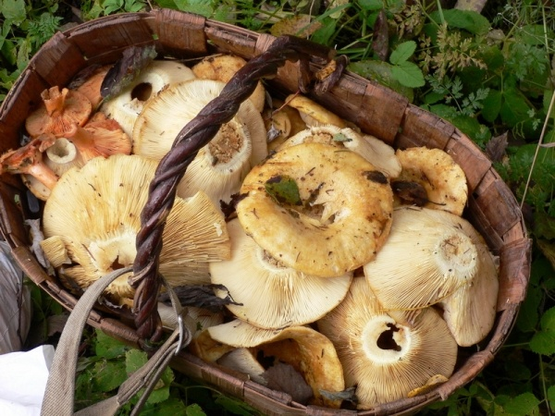
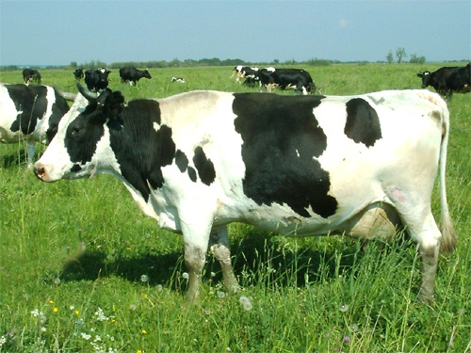
Сельское хозяйство
Преобладает продукция растениеводства (56%). Основными культурами являются картофель и овощи.
Ведущая отрасль животноводства — молочно-мясное скотоводство.

Slide 15
Транспорт
Транспортная освоенность территории невысокая. Длина автодорог с твёрдым покрытием — 7230 километров.
Развиты морские и речные перевозки. Общая протяжённость судоходных речных путей 3800 километров.
Длина железных дорог области — 1760 километров.

Slide 16
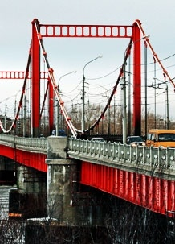
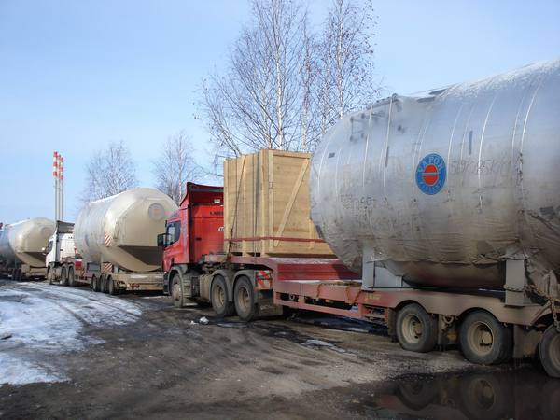

Slide 17
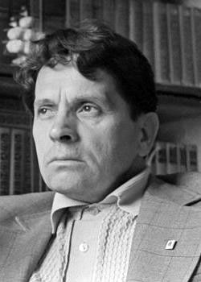
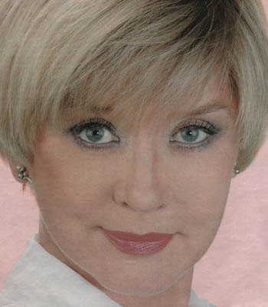
Известные люди Архангельской области
Абрамов, Фёдор Александрович (1920—1983) — русский советский писатель.
Алентова, Вера Валентиновна (р. 1942) — народная артистка России.

Slide 18
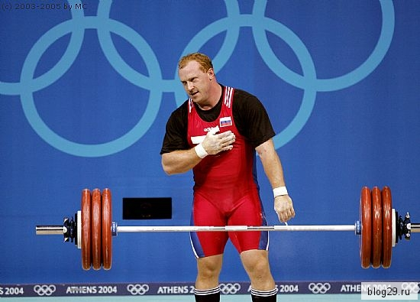
Пловец, мастер спорта международного класса, Евгений Лагунов, участник Олимпийских игр в Афинах и Пекине, «бронза» чемпионата мира , «серебро» европейского первенства, золото на Всемирной универсиаде
Тяжелоатлет Глеб Писаревский, двукратный Чемпион России, трехкратный обладатель Кубка страны, бронзовый призер XXVIII летних Олимпийских Игр в Афинах

Slide 19
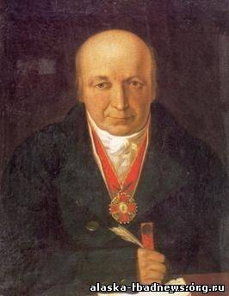
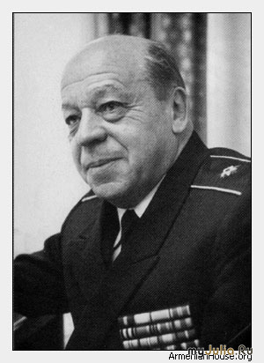
Баранов, Александр Андреевич (1746—1819) — купец, первый главный правитель русских поселений в Америке (1790—1818).
Гайдар, Тимур Аркадьевич (1926—1999) — советско-российский журналист и писатель.

Slide 20
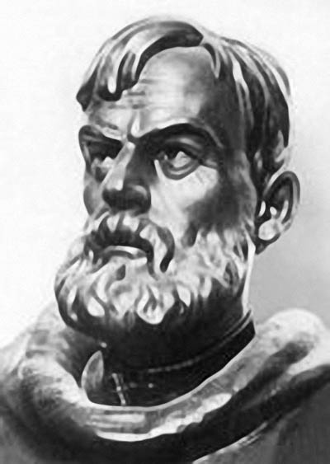
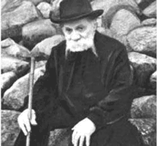
Писахов, Степан Григорьевич (1879—1960) — русский художник, писатель, этнограф, сказочник, преподаватель живописи.
Дежнёв, Семён Иванович (1605—1673) — мореход, первооткрыватель. Родился в одном из сёл Архангельская области, в Пинежском районе.

Slide 21
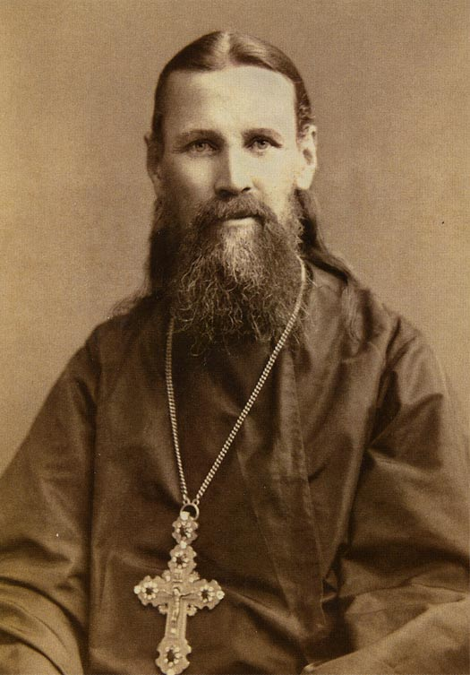
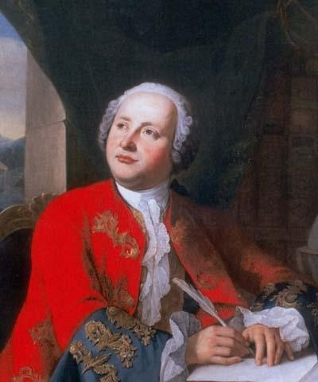
Ломоносов, Михаил Васильевич (1711—1765) — первый русский учёный-естествоиспытатель, энциклопедист, химик и физик.
Иоанн Кронштадтский (1829—1908) — проповедник, духовный писатель, церковно-общественный и социальный деятель

Slide 22
Образование Архангельской области

Slide 24
1. Утром рано просыпайся, Хорошенько умывайся, Чтобы в школе не зевать, Носом парту не клевать.
2. Одевайся аккуратно, Чтоб смотреть было приятно, Форму сам погладь, проверь - Ты большой уже теперь.
3. Приучай себя к порядку, Не играй с вещами в прятки, Каждой книжкой дорожи, В чистоте портфель держи.
4. На уроках не хихикай, Стул туда-сюда не двигай, Педагога уважай И соседу не мешай.
6.Вот и все наши советы, Их мудрей и проще нету, Ты, дружок, их не забудь. В Океан Знаний держишь путь!
5. Не дразнись, не зазнавайся, В школе всем помочь старайся, Зря не хмурься, будь смелей, И найдёшь себе друзей.

Slide 25
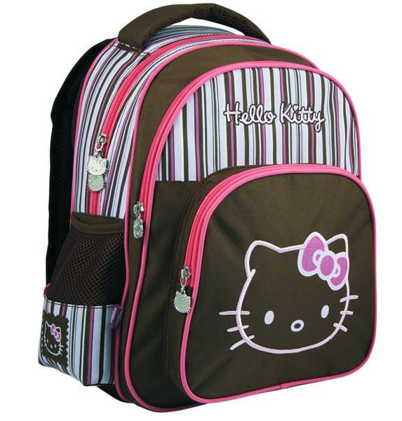
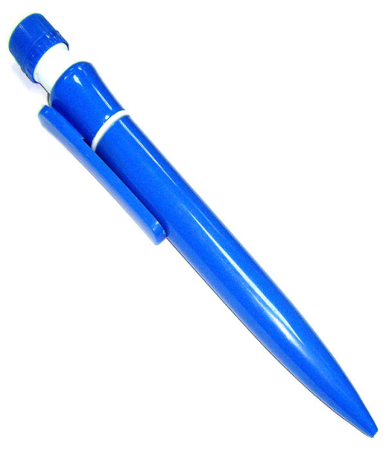

Slide 26
Игра «Буквы рассыпались»

Slide 27
трудолюбие
доброта
внимание
аккуратность
ссоры
память
смекалка
дружба
старание

Slide 28
КЛЯТВА УЧЕНИКА
Клянусь и писать, и читать я прилично, А в ранце носить "хорошо" и "отлично". Клянусь! Клянусь в том, что буду я очень стараться С друзьями моими впредь больше не драться! Клянусь! Клянусь я ребенком воспитанным быть, Не бегать по школе, а шагом ходить. Клянусь! Клянусь не бояться дороги тернистой И званьем "школьник" клянусь дорожить. Клянусь! А если нарушу я клятву свою, Тогда я молочный свой зуб отдаю, Клянусь! Ребенком всегда настоящим я буду, И клятвы моей никогда не забуду. Клянусь!

